Slide 1






Previsão da Inflação em Portugal
Modelos de Machine Learning
Autores: António Duarte Santos · Gonçalo Henriques · José Alberto · Pedro Santos
Orientadora: Prof.ª Diana Mendes
Cliente: Banco de Portugal
Projeto Final Aplicado em Ciência de Dados 2025/2026
Maio 2026
DEPLOYMENT
GITHUB

Slide 2
Índice
01
Contextualização
04
Resultados
Inflação, Motivação, Questões
Comparação dos Modelos, Explicabilidade
02
Dados & Metodologia
05
Conclusões
Dataset, Fontes, EDA, Pipeline, Variáveis Finais
Conclusões, Trabalho Futuro e Deployment
03
Modelação
Modelos Econométricos e Machine Learning
02

Slide 3
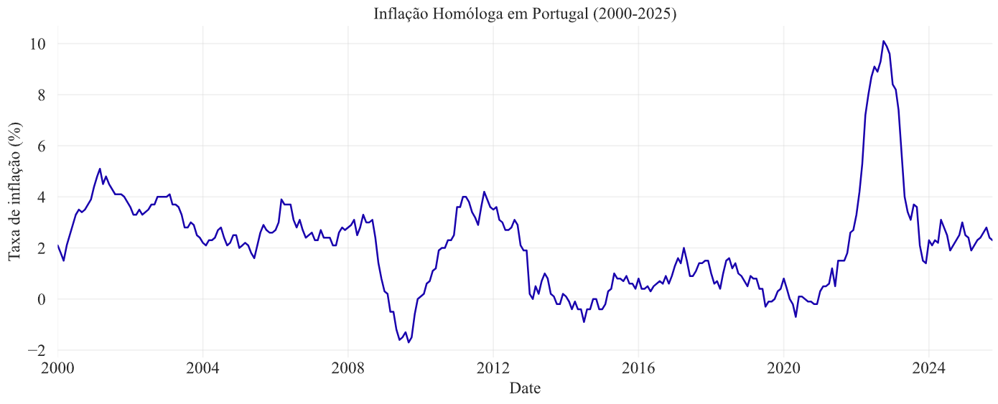
01
Inflação em Portugal
25 Anos de Volatilidade
Inflação: subida generalizada e contínua do nível de preços.
Indíce de Preços no Consumidor (IPC): calculado pelo Instituto Nacional Estatística.
Variável alvo: taxa de variação homóloga do IPC português.
Objetivo BCE: 2% a médio prazo.
A Inflação Portuguesa resulta simultanemanente de fatores europeus/globais e de dinâmicas internas.
47% vs 53%
03

Slide 4
01
Inflação Portuguesa
Comportamento Histórico
2,2%
1,97%
Média
Desvio (σ)
-1,7%
10,1%
Mínimo
Máximo
Três Episódios Marcantes:
2008 – 2014 → Crise Financeira Global: Deflação → (mín. -1,7%).
Sem padrão sazonal
A inflação é dominada por choques externos, não por ciclos regulares.
2020 – 2022 → COVID-19 + Ucrânia: Choque energético → ~10% .
2023 – 2025 → Desinflação Gradual: Aperto do BCE → convergência para 2%.
04

Slide 5
01
Os Desafios Explorados
01
Os modelos de Machine Learning (ML) superam os modelos econométricos tradicionais na previsão da inflação em Portugal?
02
Quais os principais fatores e variáveis determinantes da dinâmica inflacionista portuguesa?
03
A inclusão de indicadores de sentimento e incerteza (EPU, CCI) melhora o desempenho preditivo?
05

Slide 6
02
Dataset & Fontes
310
Observações Mensais
121 → 21
Variáveis Seleccionadas
6
Fontes de Dados
Fontes
Partição Temporal
BPstat: variável alvo + taxa câmbio EUR/USD
Euro Area: Indicadores Macro Portugueses (99)
Período Total: Jan/2000 → Out/2025
FRED-MD: Indicadores económicos EUA (15)
Treino (91%): Jan/2000 → Jun/2023 (282 observações)
Teste (9%): Jul/2023 → Out/2025 (28 observações)
EPU Portugal (Morão, 2024): Índice de incerteza política
PPI Portugal (EuroStat): Índice de Preços no Produtor
Desemprego (OCDE): Taxa de desemprego (mensal)
06

Slide 7
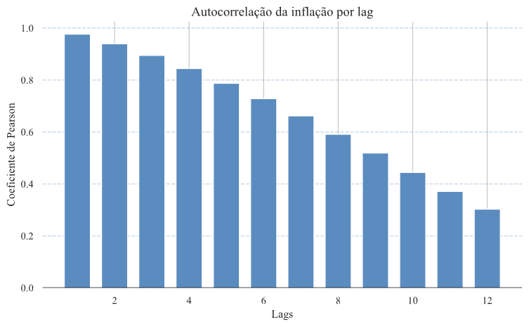
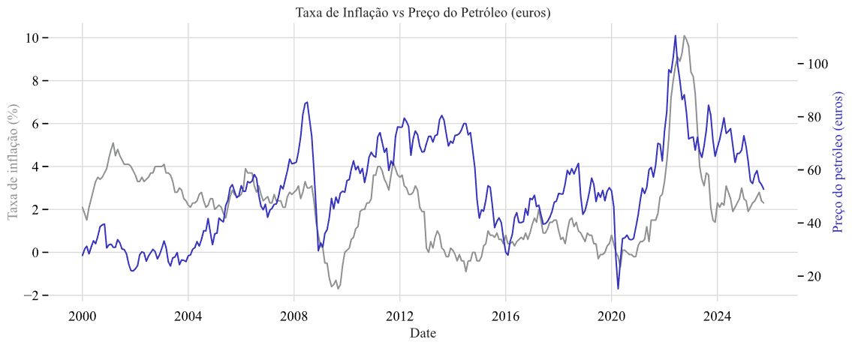
02
Padrões e Relações nos Dados
Forte Inércia Inflacionista:
Autocorrelação do 1º lag: ρ=0,98 → 12º lag: ρ=0,4
Relações não-lineares:
A maioria absoluta das variáveis apresentam relações não-lineares com a Inflação → justifica modelos ML.
O preço do petróleo antecipa a inflação com um desfasamento de 4-6 meses.
07
Notes:
A série da inflação não apresenta tendência determinística nem sazonalidade identificável — confirmado pelo gráfico de inflação por mês do ano. A diferenciação sazonal foi considerada e descartada. A inflação é governada por ciclos macroeconómicos amplos associados a choques externos, não por padrões regulares intra-anuais.
O teste ADF (p=0,09 > 5%) confirma a não estacionaridade da série, justificando a aplicação de diferenciação (d=1) nos modelos econométricos.

Slide 8
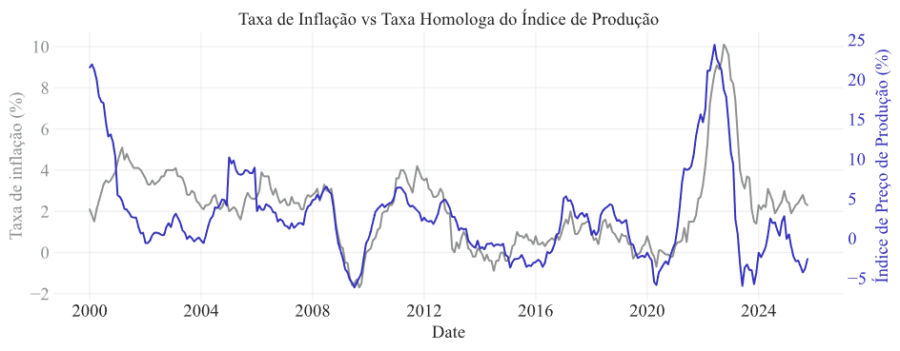
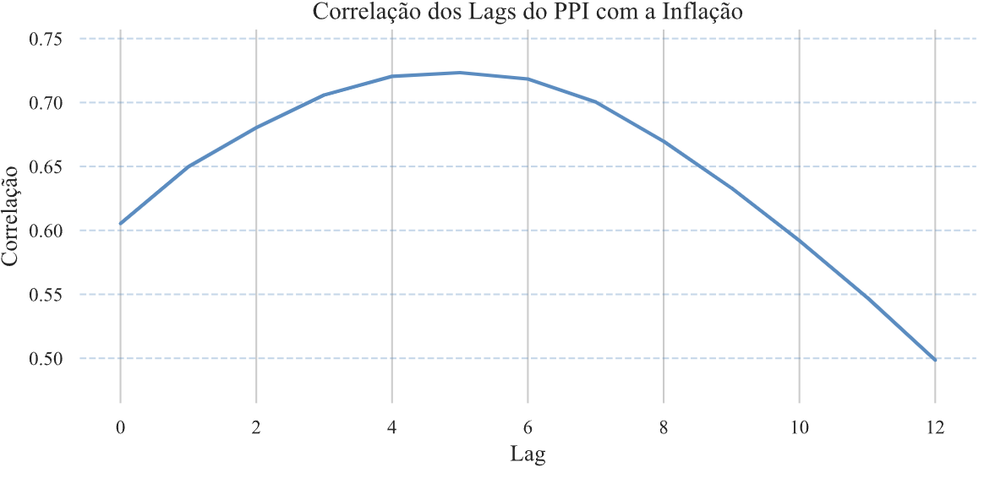
02
Padrões e Relações nos Dados
PPI
O PPI (Índice de Preços no Produtor) apresenta correlação de Pearson ρ=0,60, em nível, com a inflação homóloga.
O impacto é mais forte com desfasamento de 5 meses (ρ=0,72), refletindo a demora na transmissão de custos ao consumidor.
08
Notes:
A série da inflação não apresenta tendência determinística nem sazonalidade identificável — confirmado pelo gráfico de inflação por mês do ano. A diferenciação sazonal foi considerada e descartada. A inflação é governada por ciclos macroeconómicos amplos associados a choques externos, não por padrões regulares intra-anuais.
O teste ADF (p=0,09 > 5%) confirma a não estacionaridade da série, justificando a aplicação de diferenciação (d=1) nos modelos econométricos.

Slide 9
02
Pipeline de Preparação
01
02
03
04
05
Tratamento de Valores Omissos
Estacionarização
Seleção de Variáveis
Seleção de Lags
Tratamento Outliers
Interpolação interna
+
Auto-ARIMA
para ragged edges
121 → 21
13 → Granger (maxlag=6, p<0,05)
+
8 → teóricas
Apenas para modelos ML
LASSO (α=0,1)
lags 1-12 por variável
Apenas para modelos ML
StandardScaler
+
QuantileTransformer
Transformações FRED
Euro Area
Validação KPSS
Modelos Clássicos: passos 01 → 03. Modelos ML: passos 01, 03, 04 e 05
09

Slide 10
02
Variáveis Selecionadas
21
Total Seleccionadas
13
Computacionais
8
Teóricas
Métodos Explorados: Correlação de Pearson · Stepwise · SelectKBest
→ Critério final: Causalidade de Granger (maxlag=6, p<0,05, séries estacionarizadas)
Computacionais (Causalidade de Granger)
Teóricas (Domínio Económico)
Proxies da inflação, Emprego na área de entretenimento e outros serviços, Deflator do PIB…
Índice de Incerteza Política, Exportações de Bens e Serviços, Indicador de Confiança do Consumidor…
Fundamentos Teóricos
New Keynesian Phillips Curve (NKPC)
Teoria da Competição Imperfeita (ICM)
10

Slide 11
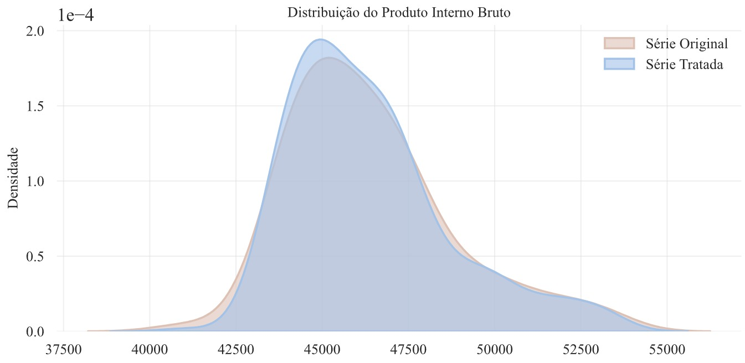
02
Tratamento dos Dados
Valores Omissos
Modelos Clássicos
Machine Learning
Imputação e ARIMA
Estacionarização
Tratamento de Outliers
Interpolação pelo critério da menor diferença entre médias + Auto-ARIMA para ragged edges.
Transformações EA-MD-QD + FRED-MD aplicadas por fonte; Validação KPSS.
Regra do IQR
StandardScaler → sem outliers
QuantileTransformer → com outliers
Seleção de Lags
LASSO Regression sobre variáveis em nível · α=0,1 · lags 1-12 → 61 lags.
Esta bifurcação garante que cada família de modelos recebe o pré-processamento mais adequado à sua natureza estatística.
11

Slide 12
03
Modelos Econométricos Tradicionais
ARIMA(0,1,4)
VAR
CC-VAR
Baseline Univariado
Modelo Multivariado
Common Component-VAR
Grid Search (AIC, BIC e AICc)
Previsão recursiva com atualização em blocos
de 4 meses
3 subconjuntos de variáveis
Tuning
(lags e tendência)
Validação Walk-forward CV
(3 folds )
Configuração final:
lag = 1 e trend= 'ct'
Principal Component Analysis:
Tuning
(lags, tendência e PC's)
Configuração final:
4 componentes
82% da variância
lag = 1 e trend= 'ct'
12

Slide 13
03
Modelos de Machine Learning
Estratégia de Validação: O Ridge utilizou split fixo temporal (80% treino / 20% validação) com Optuna para tuning do hiperparâmetro α, minimizando o WAPE no conjunto de validação.
Ridge Regression ★
Random Forest
LightGBM
O modelo com melhor desempenho preditivo.
Ensemble baseado em Boosting.
Modelo baseado em árvores de decisão.
Regressão regularizada (L2)
Estável com multicolinearidade
14 features (feature importance)
Robusto a Outliers
Captura não-linearidades
Avaliado por: Mean Square Error (MSE) e Mean Absolute Error (MAE)
Gradient Boosting
Treina árvores sequencialmente corrigindo os erros anteriores
Eficiente em dados em tabelas
13

Slide 14
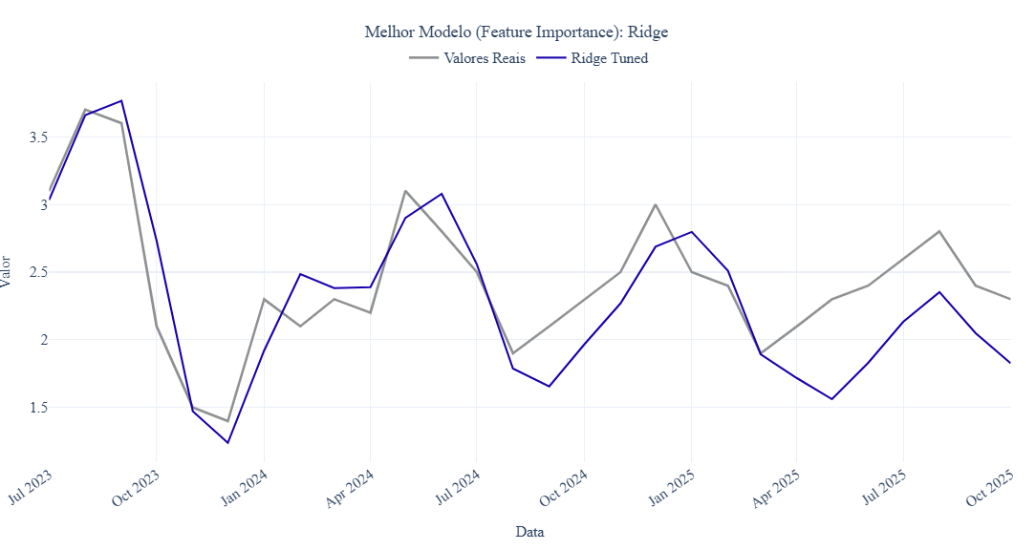
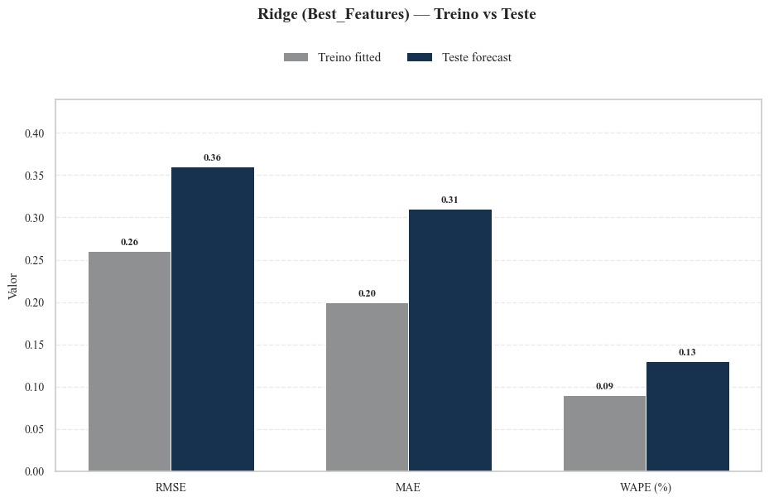
04
Resultados
Comparação de Modelos
Modelo | RMSE | MAE | Rel. RMSE* | Rel. MAE*
Naïve (média) | 0,61 | 0,45 | 100% | 100%
ARIMA(0,1,4) | 0,52 | 0,37 | 85,2% | 82,2%
CC-VAR | 0,50 | 0,39 | 82% | 86,7%
LightGBM | 0,48 | 0,40 | 78,7% | 88,9%
Ridge ★ | 0,36 | 0,31 | 59% | 68,9%
Desempenho ML: Ridge atinge −31% MAE e −41% RMSE face ao modelo Naïve.
Relevância: O Ridge obteve o melhor desempenho absoluto no conjunto de teste, superando todos os modelos econométricos tradicionais.
* O Relative RMSE e o Relative MAE foram calculados face ao modelo Naïve que utiliza a média do conjunto de treino como previsão.
14

Slide 15
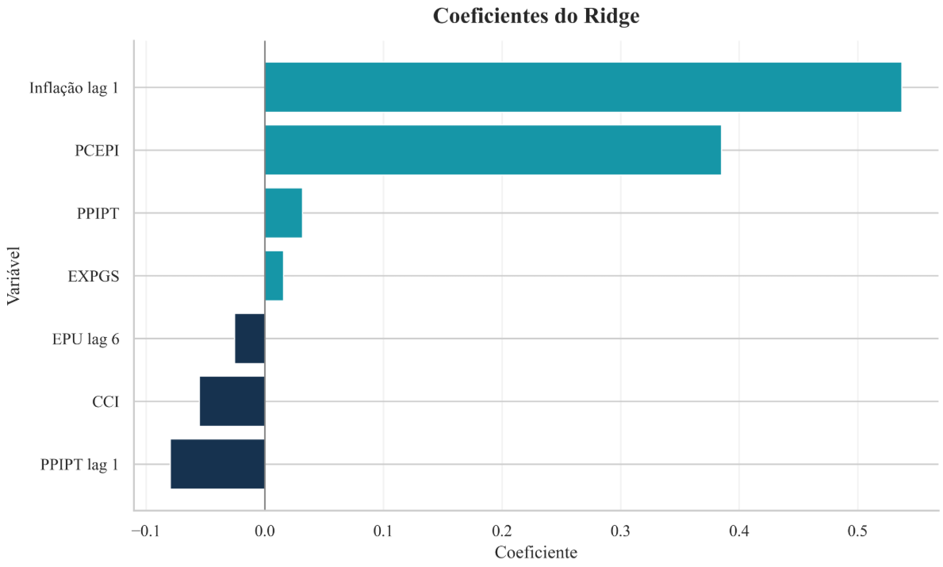

04
Explicabilidade do Ridge
Desfasamento 1 da Inflação
(+0,58): Inércia inflacionista domina fortemente.
PCEPI / Inflação EUA
(+): Transmissão de pressões globais de preços.
PPIPT
(+): Custos de produção transmitidos ao consumidor.
EXPGS
(+): Pressões via canal de competitividade externa.
EPU lag6
(−): Incerteza política modera a inflação.
CCI
(−): Associação negativa com a inflação futura.
Mensagem-Chave:
A combinação de sinais globais, componentes locais estruturais e a memória da inflação resulta no melhor desempenho preditivo.
15

Slide 16
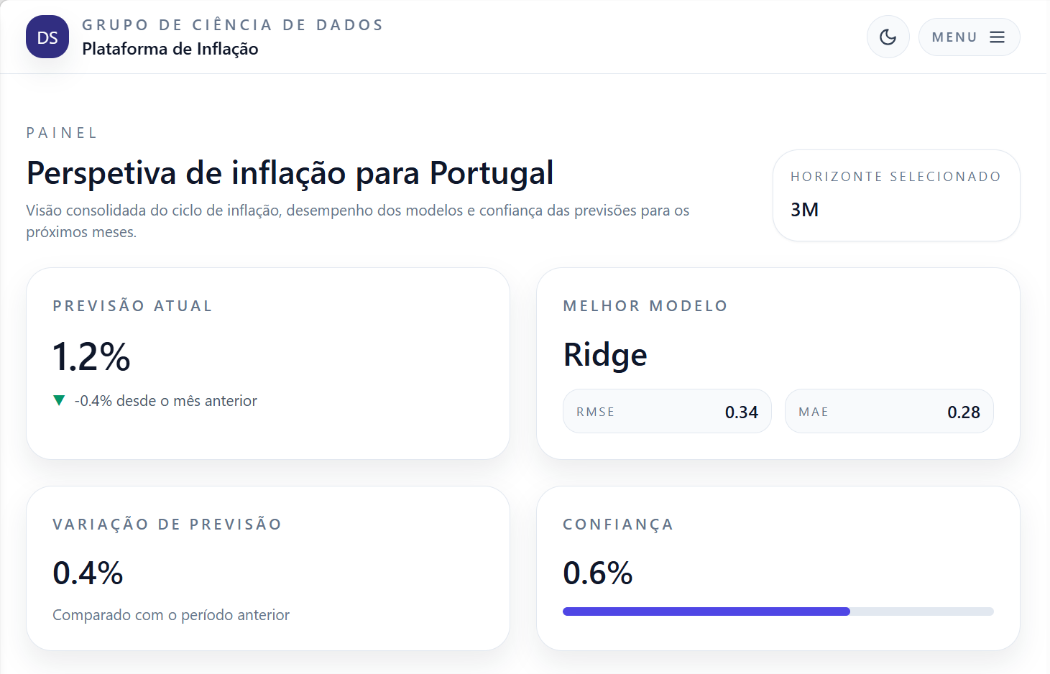
05
Deployment
Backend
Frontend
FastAPI
Next.js
🔗 https://inflationforecast.netlify.app/dashboard
Dashboard
GitHub
Plataforma de Previsão da Inflação
Aplicação web que permite explorar os modelos desenvolvidos, simular cenários e analisar a relação das variáveis com a inflação.
16

Slide 17
05
Conclusões
Resposta às Questões de Investigação
Modelos de Machine Learning superam os Modelos Clássicos?
O modelo Ridge, um Modelos de ML é o melhor modelo, superando os Modelos Clássicos. Face ao Modelo Naïve teve uma melhoria de 23,1% para o MAE e 32,7% para o RMSE.
Quais os principais fatores determinantes?
A inclusão de sentimento e incerteza melhora os modelos?
Verificou-se que a inflação passada (lag 1) é o preditor dominante.
O modelo LightGBM ficou abaixo do Naïve (variáveis teóricas sozinhas são insuficientes sem as computacionais).
Os Preços no Produtor (com desfasamento de 5 meses) captura a transmissão de choques externos à economia portuguesa.
O Índice de Incerteza Política (lag 6) e o Índice de Confiança do Consumidor apresentam coeficientes negativos. A sua inclusão melhora o desempenho preditivo dos modelos.
17

Slide 18
05
Trabalhos Futuros
Forecast Combination: Combinar as previsões dos modelos (Ridge, LightGBM, ARIMA e CC-VAR) numa previsão ensemble ponderada.
NLP: Integração de sentimento textual para captar sinais de pressão inflacionista com maior antecedência do que os indicadores macroeconómicos convencionais.
Atualização automática do modelo: re-treino periódico com novos dados à medida que ficam disponíveis, mantendo o modelo atualizado em produção.
18

Slide 19
05
Referências
Banco de Portugal. (2026, janeiro 14). IPC total-taxa de variação homóloga. BPstat. Retrieved fevereiro 24, 2026, from https://bpstat.bportugal.pt/serie/5721524
Barigozzi, M., Lissona, C., & Tonni, L. (2026, fevereiro 27). EA-MD-QD: Large Euro Area and Euro Member Countries Datasets for Macroeconomic Research. Zenodo. Retrieved fevereiro 25, 2026, from https://zenodo.org/records/18804061
EconDB. (n.d.). Portugal – Producer Price Index. EconDB. Retrieved abril 20, 2026, from https://www.econdb.com/series/PPIPT~TOYA/portugal-producer-price-index/?from=1999-10-11&to=2026-04-20
Morão, H. (2024). An economic policy uncertainty index for Portugal. ScienceDirect. Retrieved fevereiro 21, 2026, from https://www.sciencedirect.com/science/article/pii/S2110701724000040
Ng, S., & McCracken, M. W. (n.d.). FRED-MD and FRED-QD: Monthly and Quarterly Databases for Macroeconomic Research. Federal Reserve Bank of St. Louis. Retrieved fevereiro 16, 2026, from https://www.stlouisfed.org/research/economists/mccracken/fred-databases
Organisation for Economic Co-operation and Development (OECD). (n.d.). Labour force statistics – unemployment rate. OECD Data Explorer. Retrieved fevereiro 24, 2026, from https://data-explorer.oecd.org/vis?df[ds]=dsDisseminateFinalDMZ&df[id]=DSD_LFS%40DF_IALFS_UNE_M&df[ag]=OECD.SDD.TPS&df[vs]=1.0&pd=%2C&dq=PRT..._Z.Y._T.Y_GE15..M&ly[cl]=TIME_PERIOD&to[TIME_PERIOD]=false&vw=tb
19

Slide 20
Obrigado A Todos!
Projeto Final Aplicado em Ciência de Dados
20

Slide 21
Anexos
Projeto Final Aplicado em Ciência de Dados
20

Slide 22
Variáveis Selecionadas
Computacionais (Causalidade de Granger)
Teóricas (Domínio Económico)
Proxies da inflação
Emprego na área de entretenimento e outros serviços,
Deflator do PIB
Treasury yealds 1 e 5 anos
Preço do petróleo (em euros)
Índice de Preços do Consumidor para Consumidores Urbanos (US)
Índice de Preços de Consumo Pessoal (US)
Taxa de Câmbio Real Efetiva
Custos na Construção
Índice de Incerteza Política
Exportações de Bens e Serviços
Indicador de Confiação do Consumidor
Taxa de Desemprego Total
Custo Unitário do Trabalho na Indústria
Importações de Bens e Serviços
Produto Interno Bruto
Taxa de Variação Homóloga do Índice de Preços de Produção
21

Slide 23
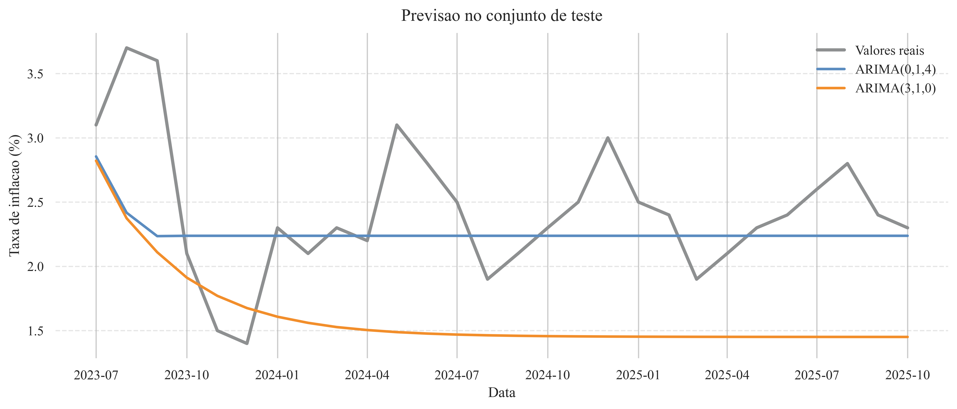
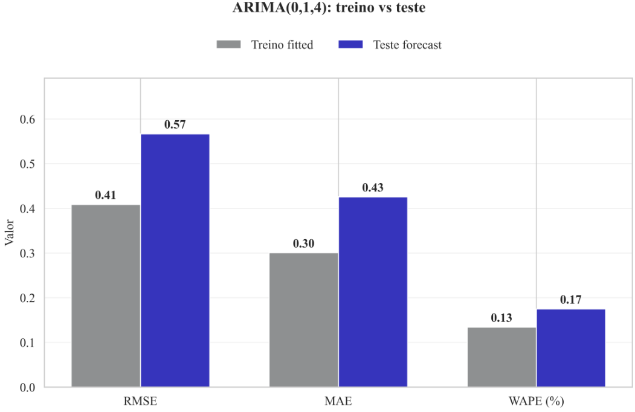
Modelos
ARIMA
Modelo | RMSE | MAE | Rel. RMSE | Rel. MAE
Naive (baseline) | 0,52 | 0,39 | 100% | 100%
ARIMA(0,1,4) | 0,52 | 0,37 | 100% | 94,9%
CC-VAR | 0,50 | 0,39 | 96,2% | 100%
LightGBM | 0,48 | 0,40 | 92,3% | 102,6%
Ridge ★ | 0,34 | 0,28 | 65,4% | 71,8%
22

Slide 24
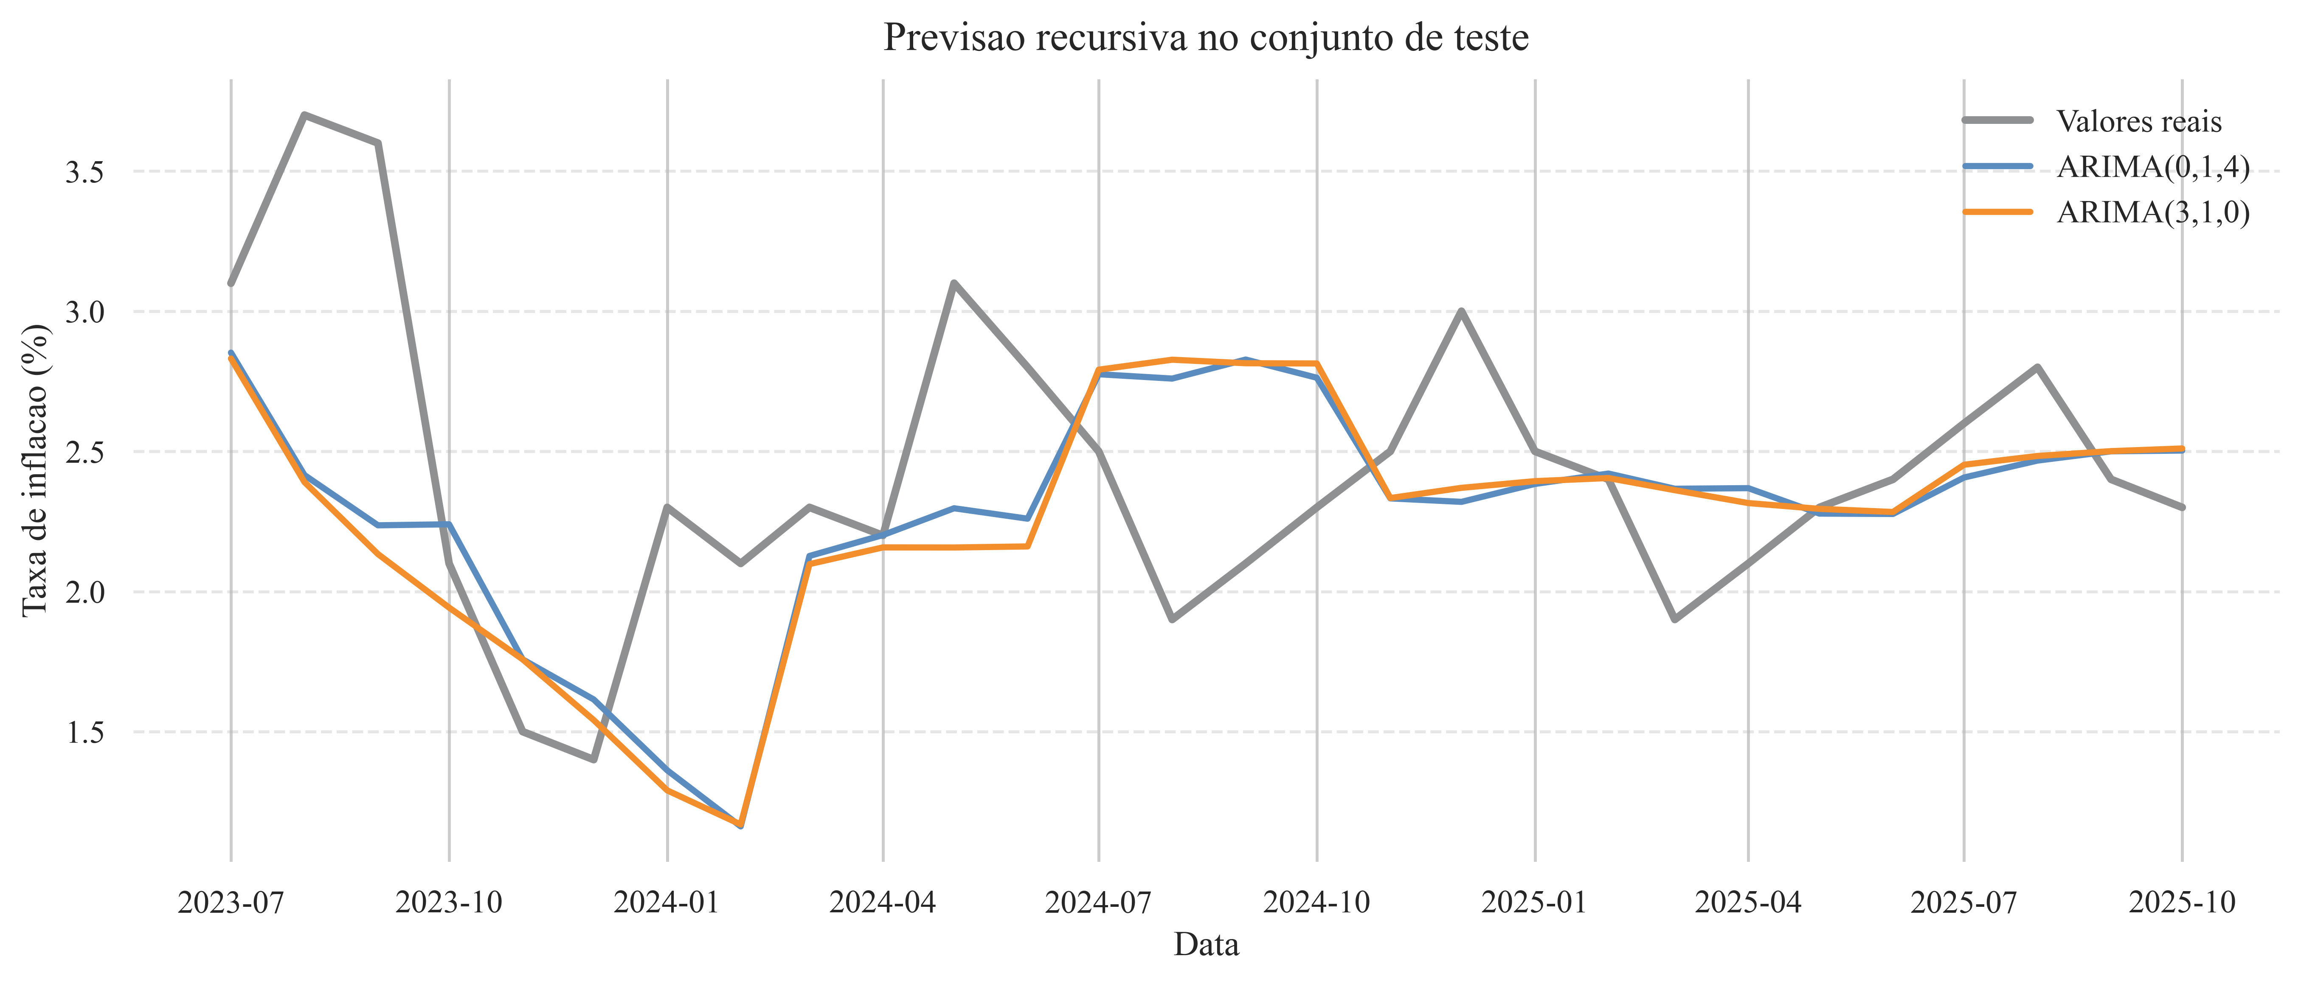
Modelos
ARIMA
Modelo | RMSE | MAE | Rel. RMSE | Rel. MAE
Naive (baseline) | 0,52 | 0,39 | 100% | 100%
ARIMA(0,1,4) | 0,52 | 0,37 | 100% | 94,9%
CC-VAR | 0,50 | 0,39 | 96,2% | 100%
LightGBM | 0,48 | 0,40 | 92,3% | 102,6%
Ridge ★ | 0,34 | 0,28 | 65,4% | 71,8%
23

Slide 25
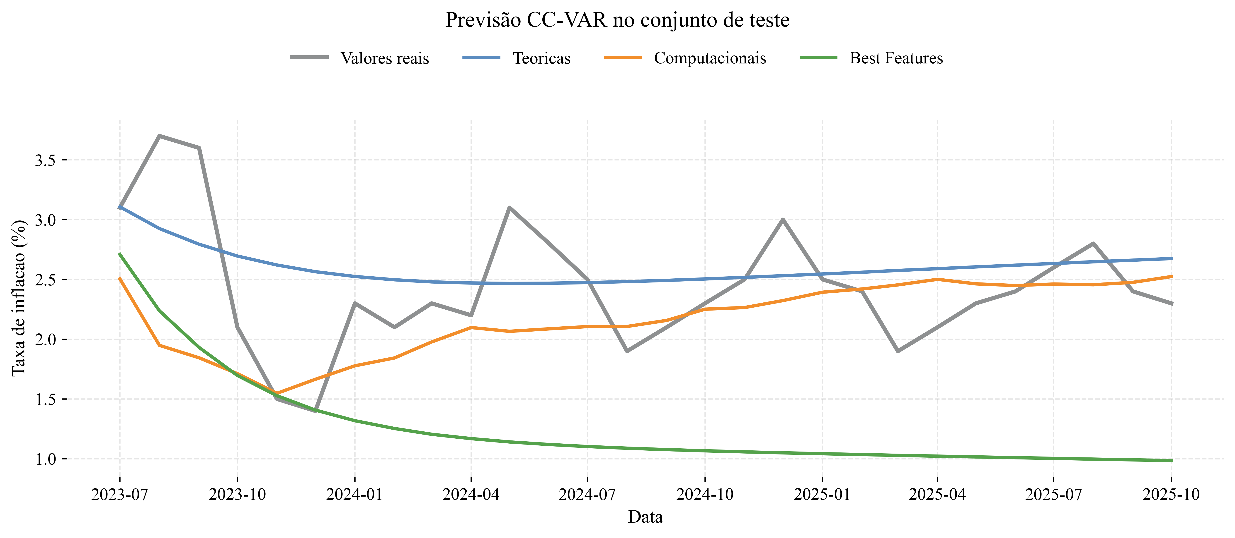
Modelos
CC-VAR
Modelo | RMSE | MAE | Rel. RMSE | Rel. MAE
Naive (baseline) | 0,52 | 0,39 | 100% | 100%
ARIMA(0,1,4) | 0,52 | 0,37 | 100% | 94,9%
CC-VAR | 0,50 | 0,39 | 96,2% | 100%
LightGBM | 0,48 | 0,40 | 92,3% | 102,6%
Ridge ★ | 0,34 | 0,28 | 65,4% | 71,8%
24

Slide 26
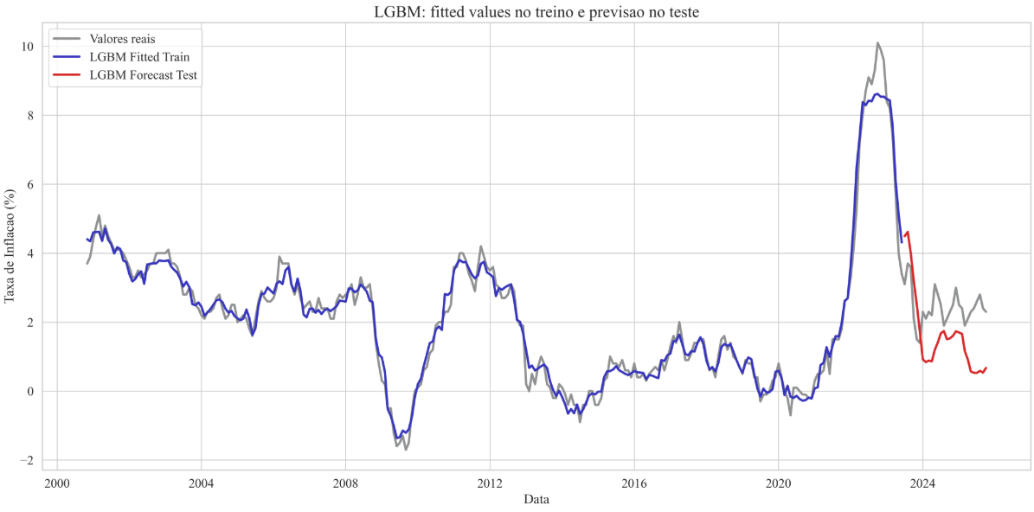
Modelo
LightGBM
Modelo | RMSE | MAE | Rel. RMSE | Rel. MAE
Naive (baseline) | 0,52 | 0,39 | 100% | 100%
ARIMA(0,1,4) | 0,52 | 0,37 | 100% | 94,9%
CC-VAR | 0,50 | 0,39 | 96,2% | 100%
LightGBM | 0,48 | 0,40 | 92,3% | 102,6%
Ridge ★ | 0,34 | 0,28 | 65,4% | 71,8%
25

